Slide 1
Estatística Básica

Slide 2
Ementa
Probabilidade
Espaço amostral
Axiomas de probabilidade
Estatística
Variáveis aleatórias
Funções de probabilidade (densidade e cumulativas)

Slide 3
Probabilidade
Provavelmente o conceito de probabilidade é tão velho quanto a própria humanidade
Se eu plantar agora será que consigo aproveitar a estação de chuva?
Se eu atacar aquele acampamento quais minhas chances de vitória?
Quais minhas chances de ter sucesso em uma caçada no inverno?
Teoria da probabilidade (provavelmente) começou com Pascal (1632-1662) e com Pierre Fermat (1601-1665), ambos franceses
Foco inicial em resolver problemas com jogos de dados

Slide 4
Probabilidade
Algumas interpretações de probabilidade:
Interpretação Frequentista
Interpretação clássica
Interpretação subjetiva

Slide 5
Probabilidade
Algumas interpretações de probabilidade:
Interpretação Frequentista: a probabilidade de um resultado específico pode ser interpretado como a frequência relativa com a qual esse resultado seria obtido se o processo fosse repetido um grande número de vezes sob condições semelhantes.
O quanto é grande o suficiente?
Como descrever condições similares precisamente
Não são definidos limites para variações de probabilidade.
Ex: se eu lançar uma moeda 1.000.000 vezes, é bem improvável obter exatamente 500.000 lançamentos com cara .
Nem todos os problemas permitem um grande número de repetições.

Slide 6
Probabilidade
Algumas interpretações de probabilidade:
Interpretação clássica: baseia-se no conceito de probabilidade de resultados. Ex: quando uma moeda é lançada a dois valores possíveis, se for possível supor que os dois resultados são igualmente prováveis, então eles têm a mesma probabilidade.
Depende do conceito de igualmente provável, que por sua vez depende do conceito de probabilidade, que é exatamente o que estamos tentando definir.
Nenhum método sistemático é dado para atribuir probabilidades a resultados que não são igualmente prováveis. (ex: um resultado de pesquisa será bem sucedido? As chances de sucesso e fracasso são igualmente prováveis?)

Slide 7
Probabilidade
Algumas interpretações de probabilidade:
Interpretação subjetiva: a probabilidade representa o próprio julgamento de uma pessoa de algo ocorrer. Esse julgamento terá como base a crença e informações de cada pessoa sobre o processo. Pessoas diferentes podem ter crenças diferentes (probabilidades por pessoa).
O julgamento de uma pessoa ser consistente e livre de contradições parece não ser humanamente possível.
A interpretação subjetiva não provê uma base “objetiva” para dois ou mais cientistas trabalharem em conjunto para alcançar uma avaliação comum do estado de conhecimento.

Slide 8
Probabilidade
A boa notícia:
A teoria de probabilidade não depende da interpretação.

Slide 9
Espaço amostral
Espaço amostral: A coleção de todos os resultados possíveis de um experimento.
Ex: lançamento de uma moeda: S={Cara, Coroa}
Ex: lançamento de um dado S={1,2,3,4,5,6}

Slide 10
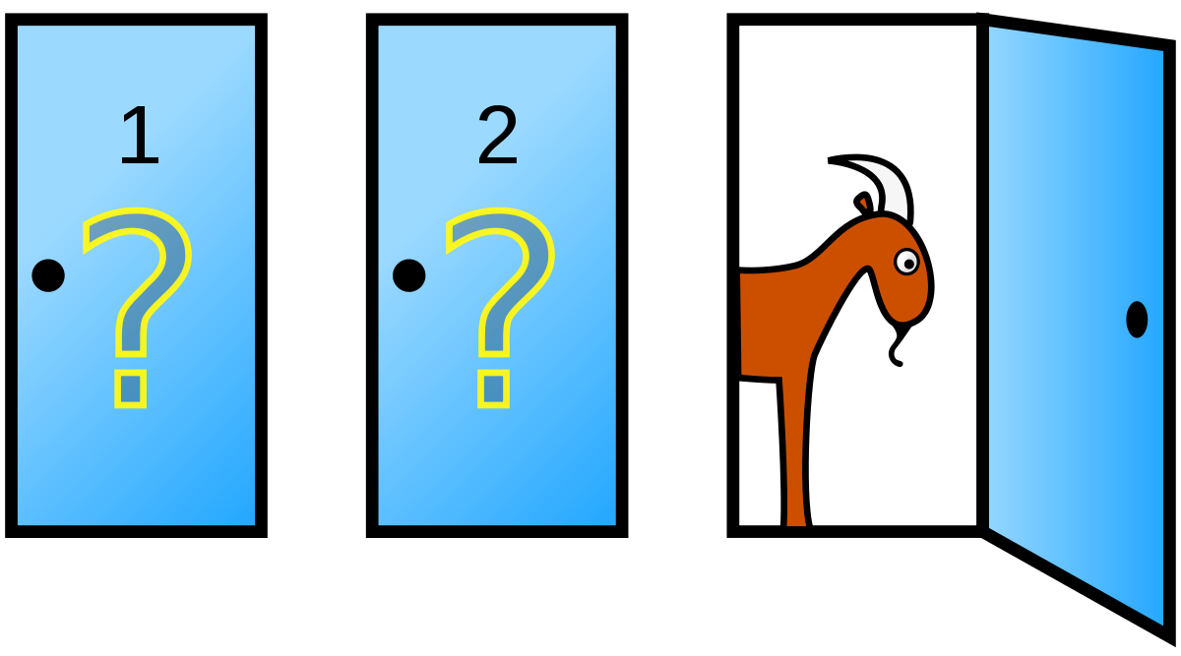
Espaço amostral
Problema de Monty Hall
Espaço amostral: S = {1, 2, 3}
A probabilidade de ganhar o carro é de ⅓
A probabilidade de ganhar um bode é de ⅔
Se o apresentador abrir uma das portas e perguntar se você trocaria de porta ou não, o que você faria?

Slide 11
Espaço amostral
Problema de Monty Hall
Espaço amostral inicial: S = {1, 2, 3}
A probabilidade de errar considerando todas portas igualmente prováveis é de 2/3
Espaço amostral após abrir a porta três: S={1,2} (A probabilidade de escolher uma porta errada é de ½ nesse espaço amostral)
Considerando a primeira escolha sem troca:
Prob. errar: ⅔
Considerando a segunda escolha com troca:
Prob. errar: ⅔ * ½ = 2/6

Slide 12

Axiomas de probabilidade
Para todo evento A, Pr(A) >= 0
Se um evento é certo de ocorrer, então sua probabilidade é 1, Pr(S) = 1
Para uma sequência infinita de eventos disjuntos

Slide 13
Estatística
Se entendi probabilidade, para que ser a estatística?
Probabilidade: é a linguagem matemática da aleatoriedade que permite raciocinar ou fazer declarações preditivas sobre os resultados de sistemas aleatórios ou incertos.
Estatística: descreve e resume características dos resultados observados (dados), extraindo padrões deles. Faz declarações sobre mecanismos subjacentes ou estruturas intrínsecas do sistema.

Slide 14
Estatística
Se entendi probabilidade, para que ser a estatística?
Probabilidade: dado um modelo, eu pergunto que tipo de dado provavelmente veremos.
Estatística: recebemos dados e perguntamos que tipo de modelo provavelmente teria gerado o dado.

Slide 15
Variável Aleatória
Uma variável quantitativa cujo resultados (valor) depende de fatores aleatórios.
Para uma moeda
X =
1 (Cara )
Pr (X=1) = 0.5
Pr (X=0) = 0.5
0 (Coroa)

Slide 16
Variável Aleatória
Uma variável quantitativa cujo resultados (valor) depende de fatores aleatórios.
Para um dado:
X =
1
2
3
4
5
6
Pr (X>3) = 0.5
Pr (X=1) = 1/6

Slide 17
Variável Aleatória
Uma variável quantitativa cujo resultados (valor) depende de fatores aleatórios.
Podem ser:
discretas (ex: moeda, dado, número de assaltos, …)
contínuas (ex: altura de uma pessoa, tempo numa fila)

Slide 18
Variável Aleatória
Uma variável quantitativa cujo resultados (valor) depende de fatores aleatórios.
Podem ser:
discretas (ex: moeda, dado, número de assaltos, …)
contínuas (ex: altura de uma pessoa, tempo numa fila)
Pr(altura=1.73) = 0 (MUITO IMPORTANTE, variáveis contínuas não possuem probabilidade definida num ponto)

Slide 19
Função de Densidade de Probabilidade (FDP)
Função que descreve a probabilidade relativa de uma variável aleatória tomar um valor dado.

Slide 20
Função de Densidade de Probabilidade
X = número de caras após jogar uma moeda três vezes
Seja: 1 cara e 0 coroa
S = { (1,1,1), (1,1,0), (1,0,0), (0,0,0), (0,0,1), (0,1,1), (0,1,0), (1,0,1) }
Pr(X=0) = ?
Pr(X=1) = ?
Pr(X=2) = ?
Pr(X=3) = ?

Slide 21
Função de Densidade de Probabilidade
X = número de caras após jogar uma moeda três vezes
Seja: 1 cara e 0 coroa
S = { (1,1,1), (1,1,0), (1,0,0), (0,0,0), (0,0,1), (0,1,1), (0,1,0), (1,0,1) }
Pr(X=0) = 1/8
Pr(X=1) = 3/8
Pr(X=2) = 3/8
Pr(X=3) = 1/8
0
1
2
3

Slide 22
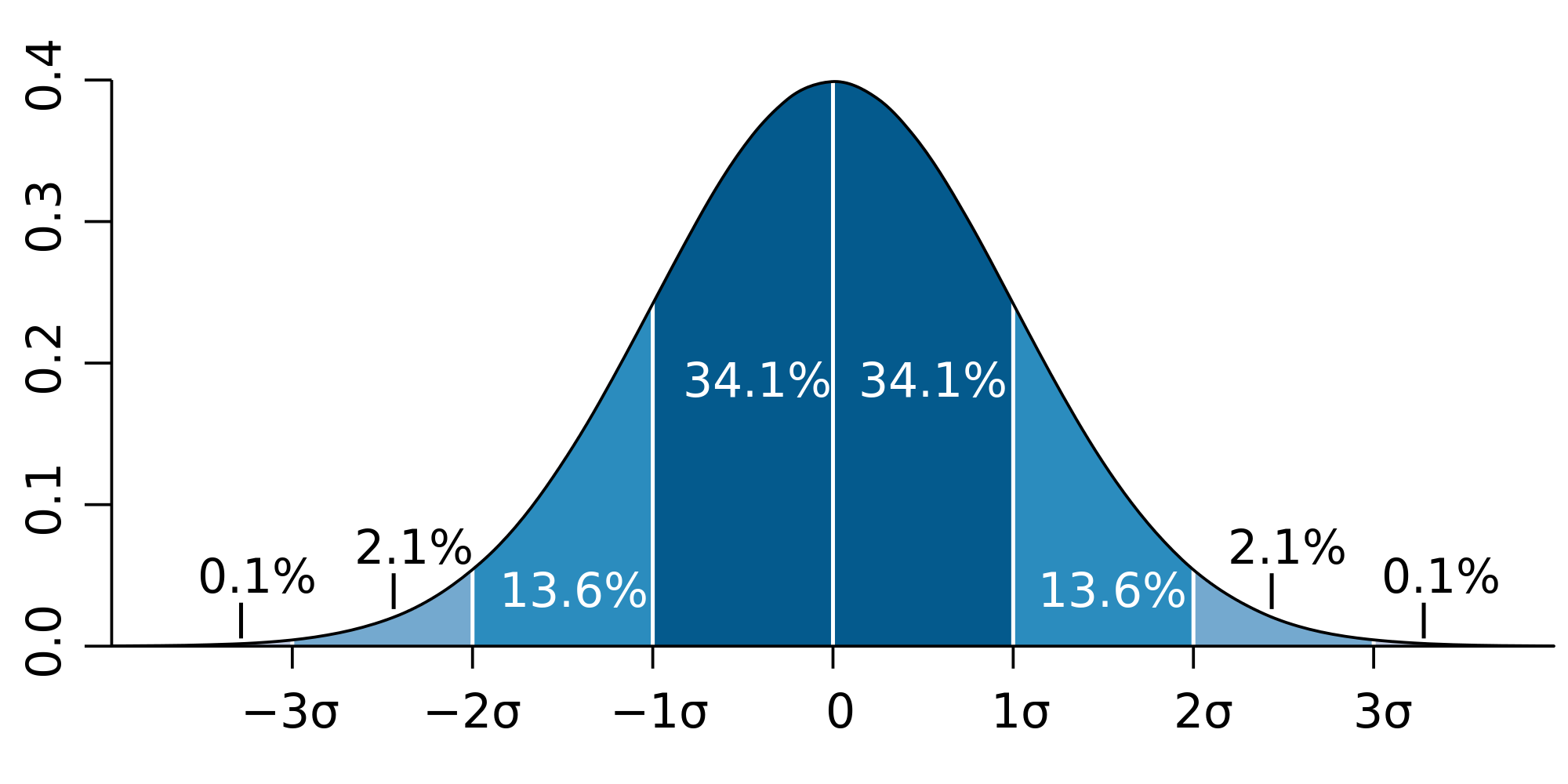
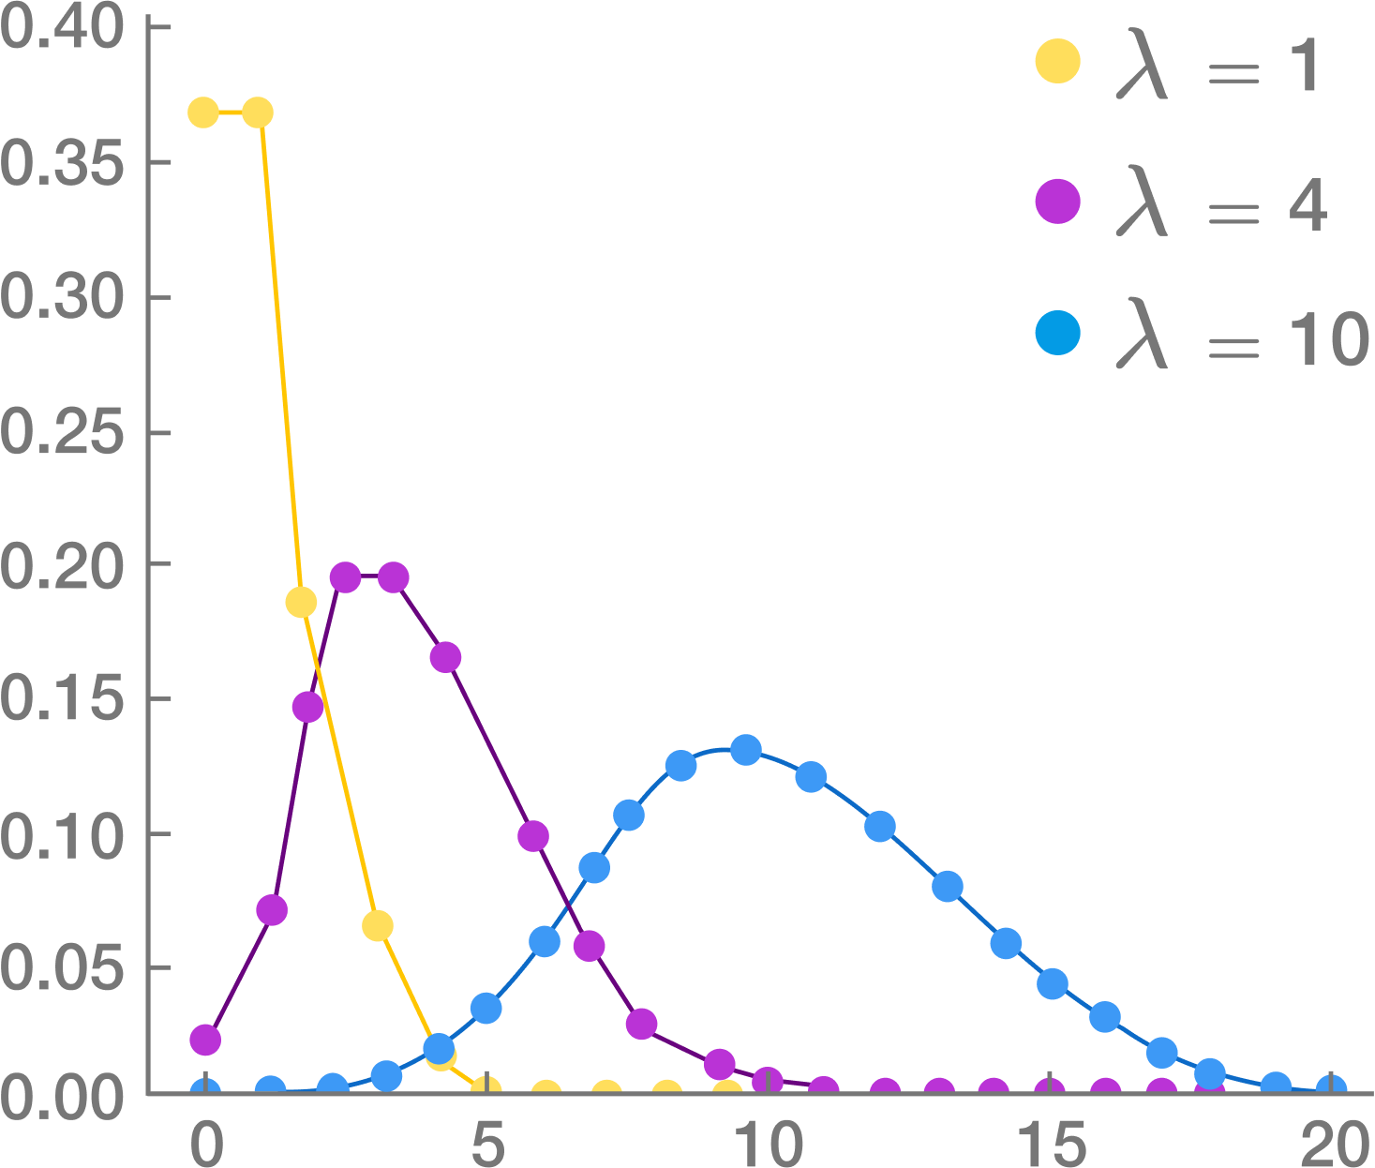
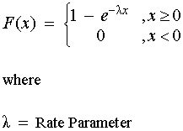
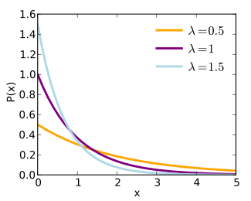
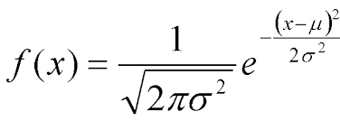
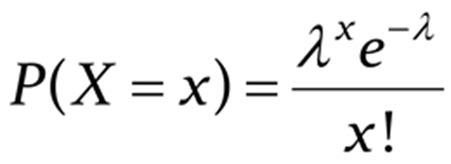
Função de Densidade de Probabilidade
Normal
Poisson
Exponencial

Slide 23
Função de Densidade de Probabilidade
Descobrir qual distribuição (e seus parâmetros) se adequa aos dados
Podemos fazer perguntas sobre o comportamento dos dados sabendo a distribuição
Inferências: sabendo o comportamento dos dados, qual a probabilidade desse experimento ter sido bem sucedido? O marketing impacta o faturamento? Será que existe uma correlação entre os dados?

